Slide 1
第九章 形态学图像处理
预备知识
膨胀与腐蚀
开操作和闭操作
击中或击不中变换
一些基本的形态学算法
灰度级形态学

Slide 2
第七章 形态学图像处理
形态学:一般指生物学中研究动物和植物结构的一个分支。
数学形态学（也称图像代数）：以形态为基础对图像进行分析的数学工具。
形态学图像处理的应用可以简化图像数据，保持它们基本的形状特性，并除去不相干的结构。

Slide 3
第七章 形态学图像处理
基本思想：是用具有一定形态的结构元素，去量度和提取图像中的对应形状，以达到对图像分析和识别的目的。
初期的数学形态学方法仅可应用于二值图像，所以需将灰度图像先进行二值化。后来灰度形态学得到发展，使得数学形态学方法不仅可用于二值图像也可直接应用于各种灰度图像和彩色图像 。

Slide 4
预备知识
二值形态学中的运算对像是集合，但实际运算中当涉及两个集合时并不把它们看作是互相对等的。一般设A为图像集合，B为结构元素，数学形态学运算是用B对A进行操作。
结构元素本身实际上也是一个图像集合。对每个结构元素，先要指定一个原点，它是结构元素参与形态学运算的参考点。注意原点可以包含在结构元素中，也可以不包含在结构元素中（即原点并不一定要属于结构元素），但两种情况下的运算结果常不相同 。

Slide 5
预备知识
集合论中的几个基本概念
二值图像的逻辑运算

Slide 6
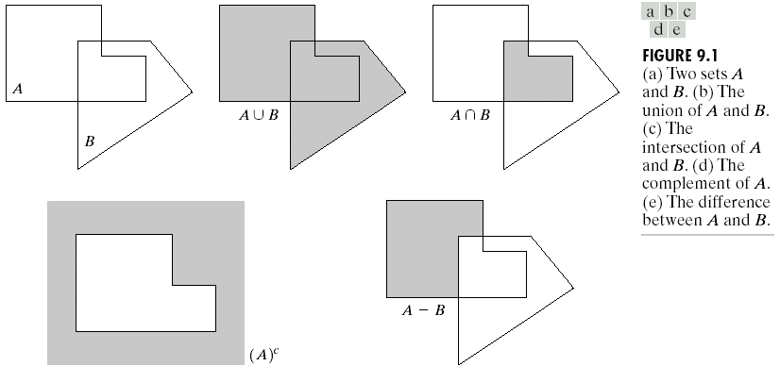
集合论中的几个基本概念
基本概念：并、交、补、差

Slide 7

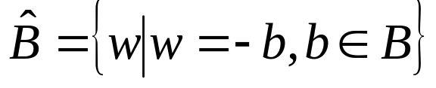
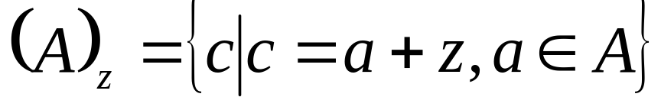
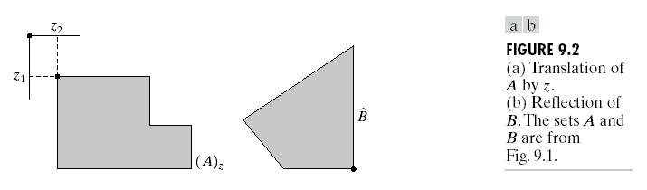
附加：
(1) :B的反射—关于结构元素的中心
(2)(A)z :集合A平移到点z={z1,z2}

Slide 8
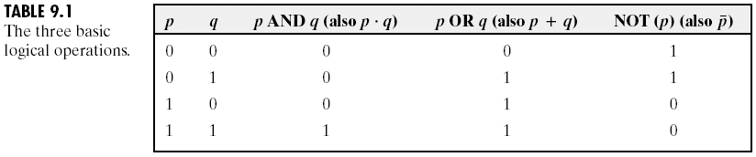
二值图像的逻辑运算
1.主要逻辑运算

Slide 9
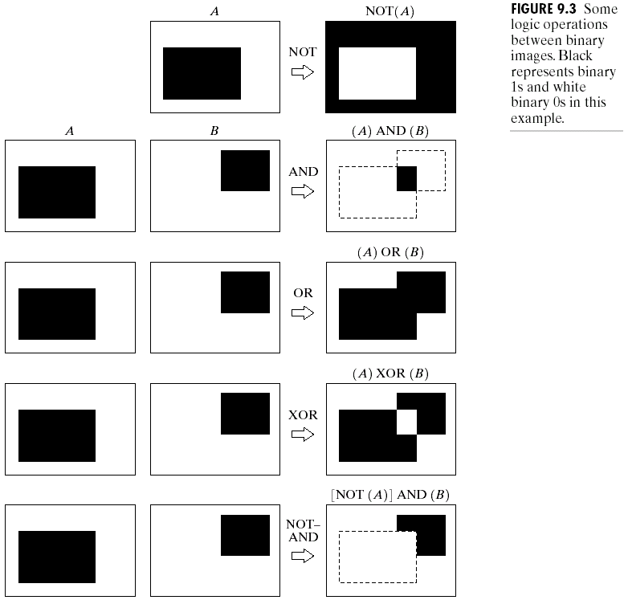
2.二值图像的基本逻辑运算

Slide 10
膨胀与腐蚀
膨胀和腐蚀是形态学算法的基础
膨胀：使图像扩大
腐蚀：使图像缩小

Slide 11
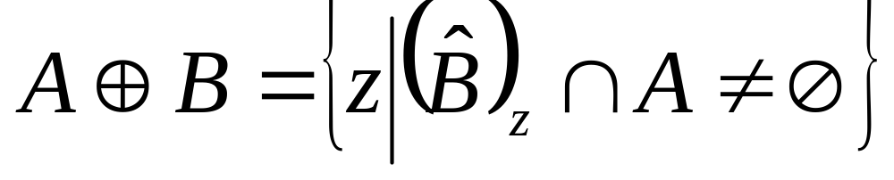
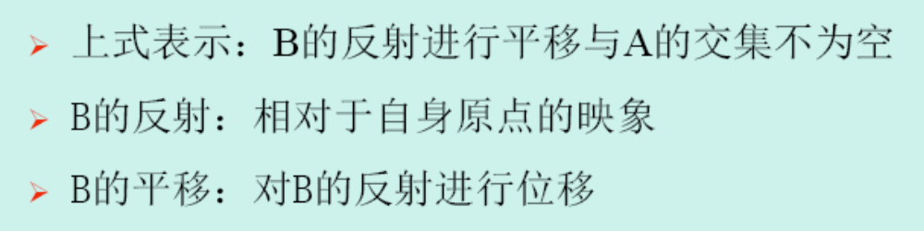
膨胀
A被B膨胀的定义：
B为结构元素

Slide 12
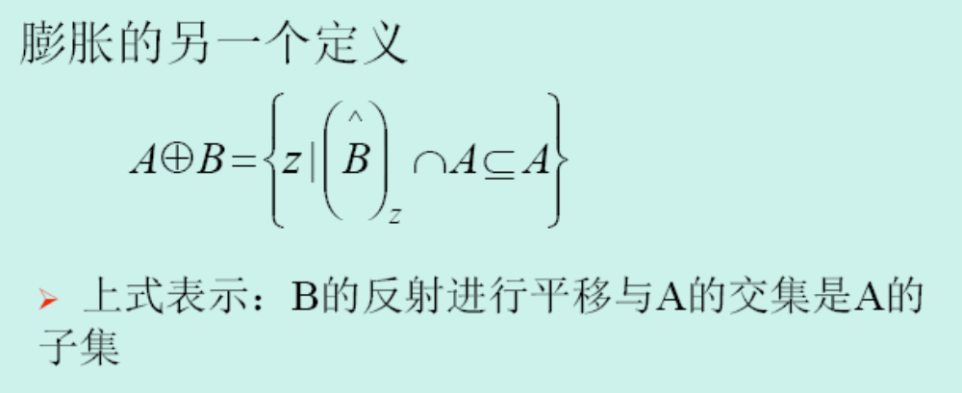
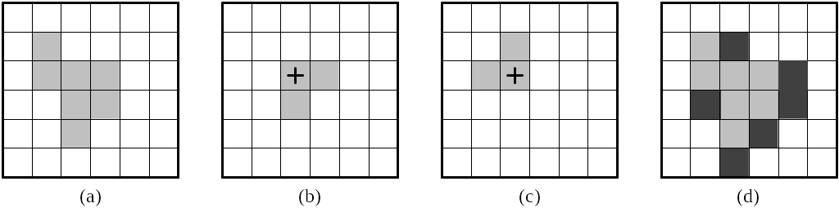
膨胀

Slide 13
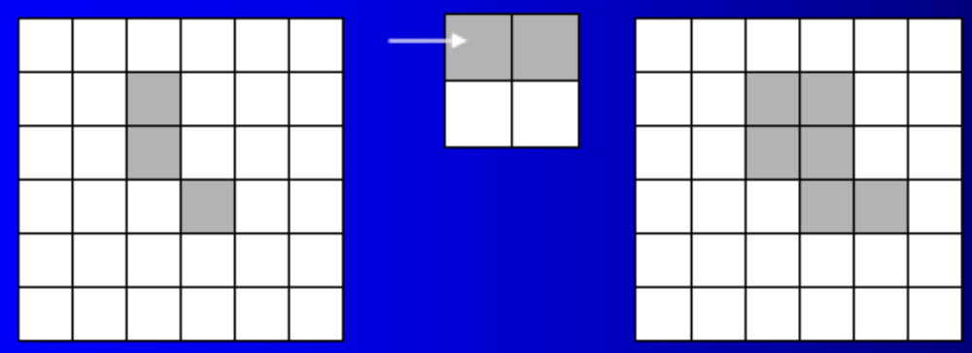
膨胀算法实现过程:
  将结构元素B的原点移至集合A的某一点
  将结构元素中点的坐标与集合A中该点坐标相加,得到对集合中一点的膨胀运算结果
  对集合A中所有元素重复该过程

Slide 14
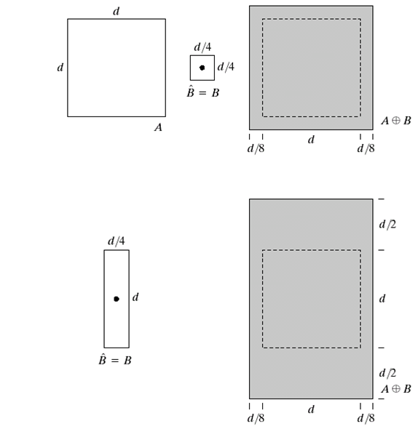
集合B关于原点对称
方形结构元
长形结构元

Slide 15
桥接裂缝
膨胀最简单的应用之一是将裂缝桥接起来
形态学方法优于低通滤波方法的一个直接优点是这种方法在一幅二值图像中可以直接得到结果。

Slide 16
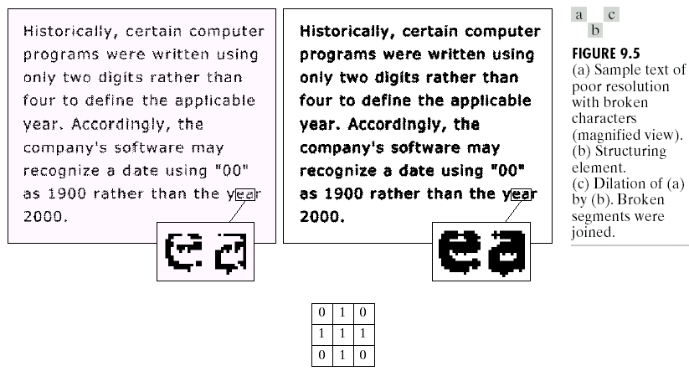
左图：带有间断的图像，已知间断的最大长度为两个像素。
右图：显示了使用这个结构元素对原图进行膨胀后的结果，修复了文字的间断。

Slide 17
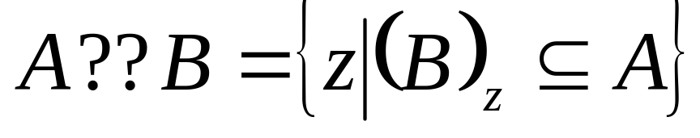
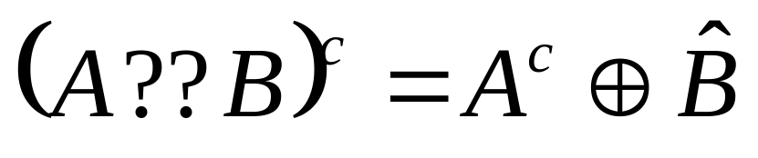
腐蚀
A被B腐蚀的定义：
B对A的腐蚀是一个用z平移的B包含在A中的所有的点z的集合。
膨胀和腐蚀的对偶性：
膨胀和腐蚀这两种运算是紧密联系在一起的，一个运算对图像目标的操作相当于另一个运算对图像背景的操作。

Slide 18
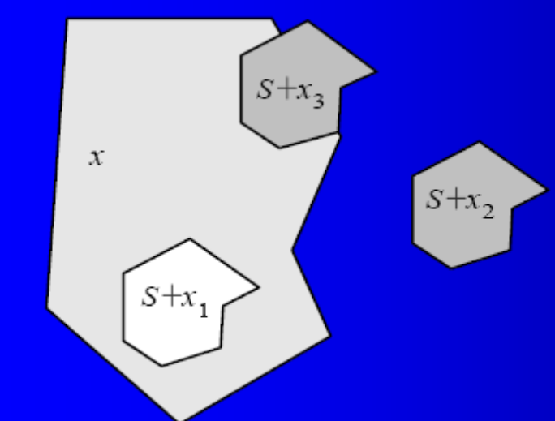
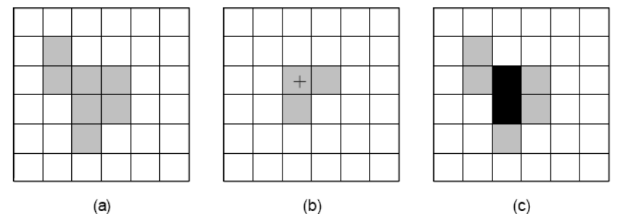
对一个给定的目标图像X和一个结构元素 S，将S在图像上移动。在每一个当前位置x，S+x只有三种可能的状态
第一种情形说明S+x与X相关最大，
第二种情形说明S+x与X不相关，
而第三种情形说明S+x与X只是部分相关
X用S腐蚀的结果是所有使S平移x后仍在X中的集合。换句话说，用S来腐蚀X得到的集合是S完全包括在X中时S的原点位置的集合。

Slide 19
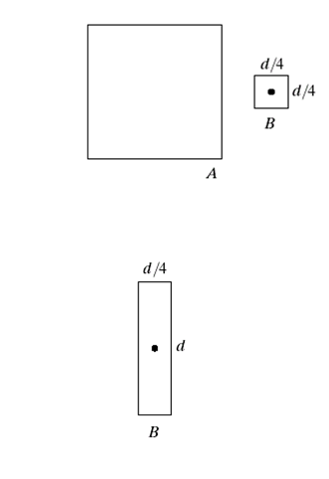
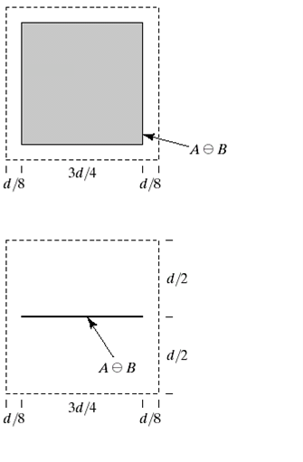
A被B腐蚀成一条直线

Slide 20
腐蚀的应用
腐蚀在数学形态学运算中的作用是消除物体边界点。
如果结构元素取3×3的像素块，腐蚀将使物体的边界沿周边减少一个像素。
腐蚀可以把小于结构元素的物体(毛刺、小凸起)去除，这样选取不同大小的结构元素，就可以在原图像中去掉不同大小的物体。
如果两个物体之间有细小的连通，那么当结构元素足够大时，通过腐蚀运算可以将两个物体分开。

Slide 21
使用腐蚀除去图像的某些部分
腐蚀的一种简单用途是从二值图像中消除不相关的细节
假设这里只要求留下最大的正方形而除去其他的正方形，我们可以通过用比我们要保留的对象稍小的结构元对图像进行腐蚀。
然后再用同一结构元对图像进行膨胀。

Slide 22
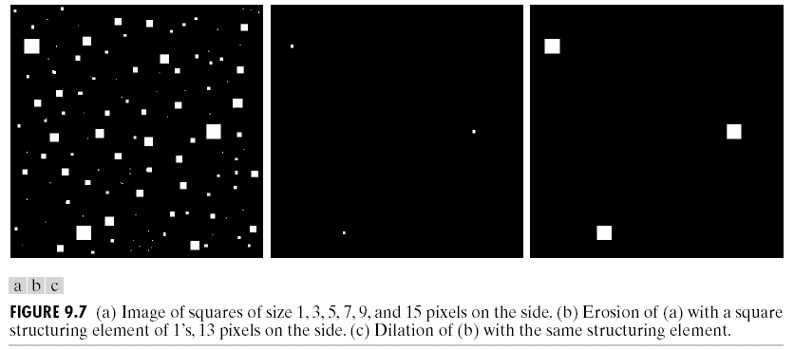
包含边长为1,3,5,7,9
和15像素正方形的二
值图像
使用13×13像素大小
的结构元素腐蚀原图
像的结果
使用13×13像素大小的结
构元素膨胀图b，恢复原来
15×15尺寸的正方形

Slide 23
开操作和闭操作/开启和闭合
开操作：使图像的轮廓变得光滑，断开狭窄
的连接和消除细的突出物
使用结构元素B对集合A进行开操作，定义为：
A □ B = (AΘB)⊕ B
含义：先用B对A腐蚀，然后用B对结果进行膨胀
另一个定义 A □ B = ∪{(B)z | (B)z ⊆ A}

Slide 24
开操作和闭操作/开启和闭合
闭操作：同样使图像的轮廓变得光滑，但与
开操作相反，它能消除狭窄的间断和长细的鸿
沟，消除小的孔洞，并填补轮廓线中的裂痕
使用结构元素B对集合A进行闭操作，定义为：
A • B = (A ⊕ B)ΘB
含义：先用B对A膨胀，然后用B对结果进行腐蚀

Slide 25
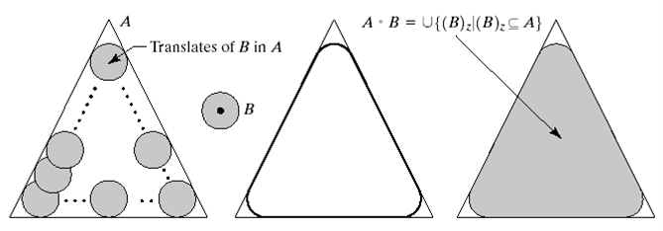
开操作的几何解释：
A □ B 的边界通过B中的点建立：
——当B在A的边界内侧滚动时，B所能到达的A的边界的最远点。
B对A的开操作是通过拟合到A的B的所有平移的并集得到的。

Slide 26
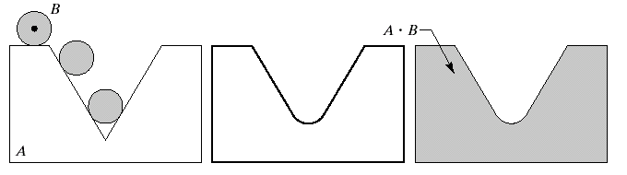
闭操作的几何解释：
A• B 的边界通过B中的点建立
B在A的边界外侧滚动
开操作和闭操作彼此对偶

Slide 27


开操作的性质：
(1)A B是A的子集合。
(2)如果C是D的子集，则C B是D B的子集。
(3)(A B) B=A B
闭操作的性质：
(1)A是A B的子集。
(2)如果C是D的子集，则C B是D B的子集。
(3)(A B) B=A B
多次开操作或
闭操作没有影
响，只能用一次

Slide 28
二值形态学中的运算对象是集合。设A为图像集合，B为结构元/结构元素，数学形态学运算是用B对A进行操作。
需要指出，实际上结构元素本身也是一个图像集合。对每个结构元素可以指定一个原点，它是结构元素参与形态学运算的参考点。
应注意，原点可以包含在结构元素中，也可以不包含在结构元素中，但运算的结果常不相同。
二值形态学中两个最基本的运算是腐蚀与膨涨
开操作:先用B对A腐蚀，然后再用B对结果进行膨胀
闭操作:先用B对A膨胀，然后再用B对结果进行腐蚀

Slide 29
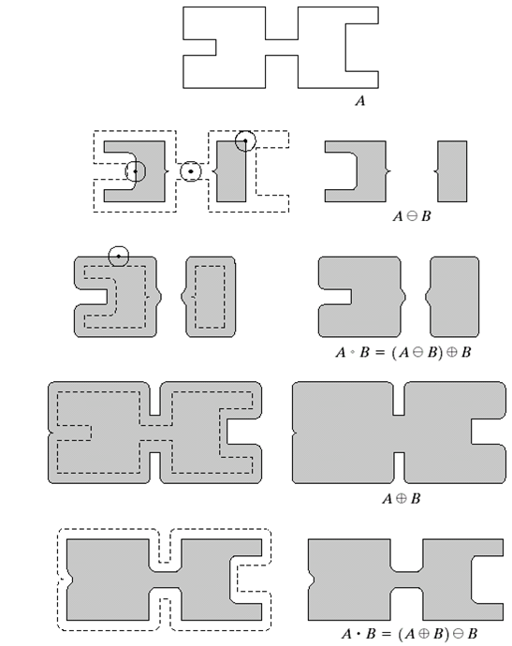
轮廓变得光滑，断开狭窄的连接
轮廓变得光滑，填补狭窄的间断

Slide 30
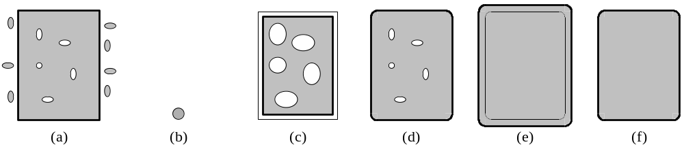
针对形态学滤波使用开操作和闭操作
形态学运算可以用于构造与空间滤波概念相类似的滤波器。
一幅受噪声污染的指纹二值图像，这里的噪声表现为黑色背景上的亮元素和亮指纹部分的暗元素。
由开操作后紧跟着闭操作形成的形态学滤波器可以消除噪声。(先开后闭)
目标区域
结构元素大于噪声
开操作将目标周围噪声消除
闭操作将目标内部噪声消除

Slide 31
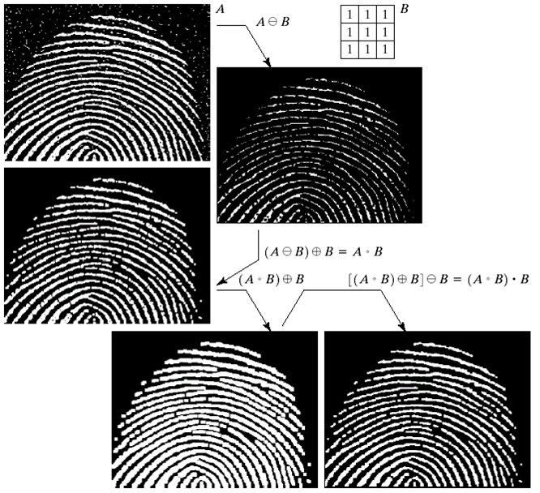
背景噪声在开操作的腐蚀过程中消除了。而包含于亮指纹中的噪声元素的尺寸却增加了。
不足:指纹纹路有间断,没有被完全修复
在开操作的基础上再次进行膨胀，间断被修复，但纹路变粗了。
最后再通过腐蚀来修正。
包含于指纹噪声的尺寸被减小了，而指纹纹路间产生了新的间断。

Slide 32
击中或击不中变换
是形状检测的一种基本工具。
击中-击不中变换实际上对应两个操作，所以用到两个结构元素。

Slide 33
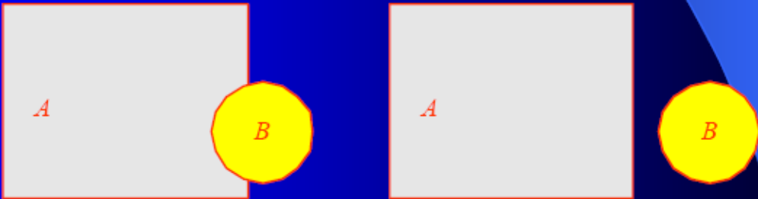
击中或击不中变换
设有两幅图像A和B，如果A∩B≠φ，那么称B击中A，其中φ是空集合的符号；
否则，如果A∩B=φ，那么称B击不中A
（a）B击中A； （b）B击不中A

Slide 34
一般来说，一个物体的结构可以由物体内部各种成分之间的关系来确定。为了研究物体（在这里指图像）的结构，可以逐个地利用其各种成分 (例如各种结构元素)对其进行检验，判定哪些成分包括在图像内，哪些在图像外，从而最终确定图像的结构。
击中/击不中变换就是在这个意义上提出的。

Slide 35

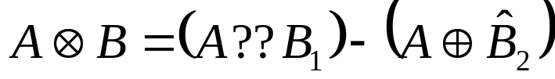
击中或击不中变换
A对B进行的击中/B在A中的匹配表示为：
B = (B1, B2 ), B1 = X , B2 = (W − X )
B1是由与一个目标对象相联系的B元素构成的集合
B2是由与相应背景有关的B元素构成的集合

 

Slide 36
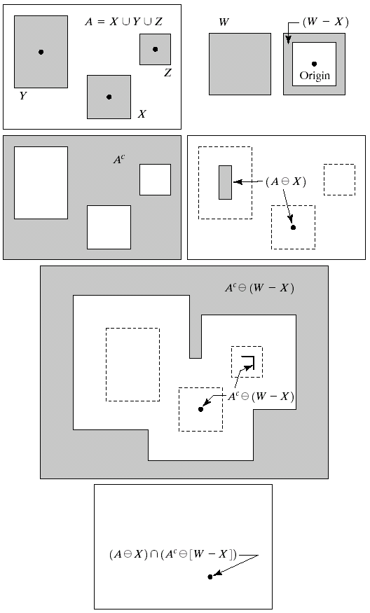

形状检测
检测X的位置
设X被包围在一个小窗口W中，与W有关的X的局部背景定义为W-X
A的补集
X对A腐蚀的结果
W-X对A的补集
腐蚀的结果
它们的交集，得到X的原点位置。在该位置，X找到了在A中的匹配（击中）

Slide 37
一些基本的形态学算法
边界提取
区域填充
连通分量的提取
凸壳
细化
粗化
骨架
裁剪
提取用于表示和描述形状的图像成分
实际用途

Slide 38

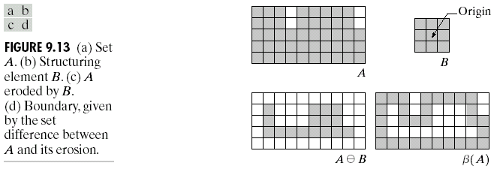
边界提取
边界提取的方法：
先用B对A腐蚀,然后用A减去腐蚀的结果

Slide 39
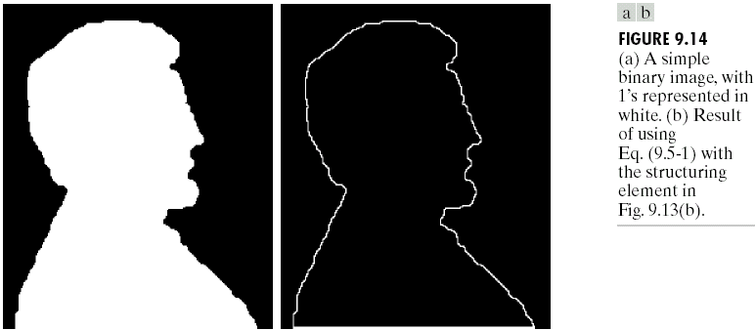
一幅简单的二值图像，(b)为使用上例中3x3的结构元素进行处理的结果。
使用3x3的结构元素:提取的边界宽度为1个像素
使用5x5的结构元素:提取的边界宽度为2~3个像素

Slide 40

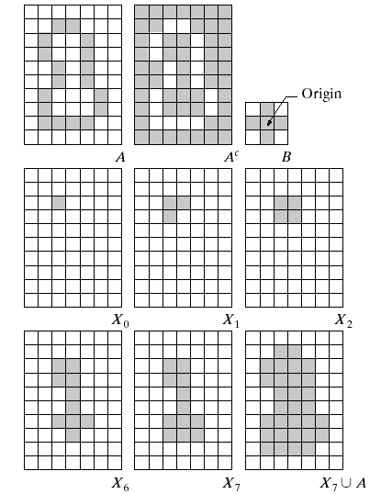
区域填充
使用迭代法进行区域填充/孔洞填充：
k = 1,2,3,...
Xk=Xk-1，则算法在迭代的第k步结束
初始点
条件膨胀：如果对上述公式的左部不加限制，则
膨胀将填充整个区域。利用与A^{c}的交集将
结果限制在感兴趣区域内，实现条件膨胀

Slide 41
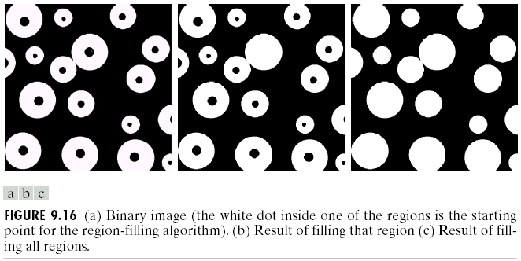
多个目标孔洞的填充
第一个点填充的结果
难点:如何判断黑点是球体内部的点还是背景点?
——智能填充

Slide 42

连通分量的提取
令Y表示一个包含于集合A中的连通分量，并假设Y
中的一个点p是已知的。用下列迭代式生成Y的所有
元素：
X_{k} = (X_{k−1} ⊕B)   A
k =1,2,3,...
x₀=p，如果X_{k}=X_{k-1}，算法收敛，令Y=X_{k}
区域填充：寻找背景点
连通分量的提取：寻找前景点

Slide 43
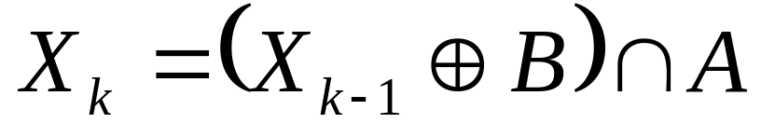
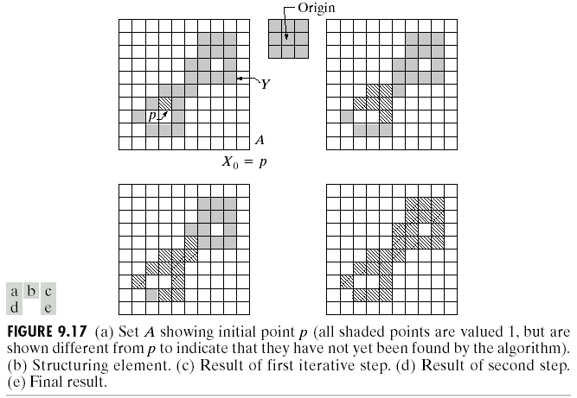
迭代法进行连通分量的提取
k =1,2,3,...
第一次迭代的结果
最终结果 X₆
结构元素如果选取4连通的如何？
第二次迭代的结果

Slide 44
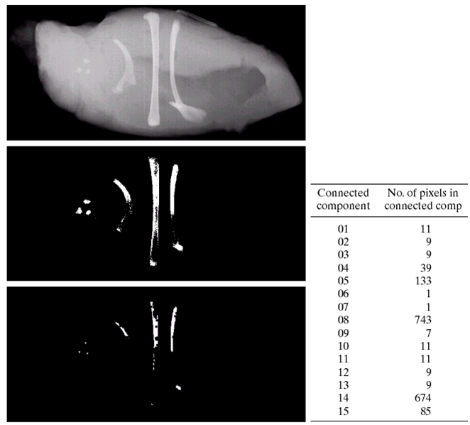
使用连通分量检测包装食物中的外来物
一幅含有碎骨的鸡胸脯X光图像。
使用阈值法将骨头从背景中提取出来形成的二值图像。
使用像素为1，大小为5x5的结构元素进行腐蚀的结果。
连通分量中的像素数
提取连通分量，识别大尺寸
对象，其中4个具有大尺寸

Slide 45
凸壳
如果连接集合A内任意两个点的直线段都在A的内
✓
部，则A是凸形的
✓
✓
集合S的凸壳 H 是包含于S的最小凸集。
集合差 H-S 称为S的凸缺。
凸壳和凸缺对于物体的描绘很有用。

Slide 46
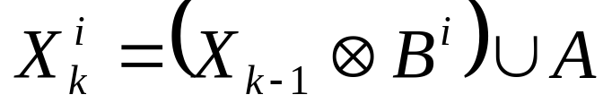
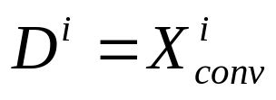
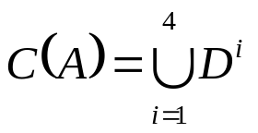
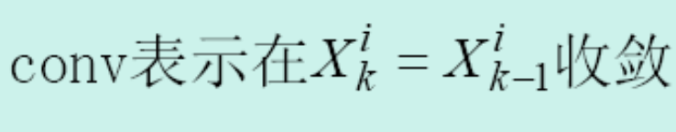
凸壳
计算凸壳C(A)的形态学算法：
X^{i}₀ = A
i=1,2,3,4
k=1,2,3,...
反复使用B¹对A做击中或击不中变换，当不再发生变化时，执行与A的并集运算，用D¹表示结果。
上述过程用B²、B³重复，直到不发生进一步的变化。
最后得到的4个D的并集组成了A的凸壳。

Slide 47
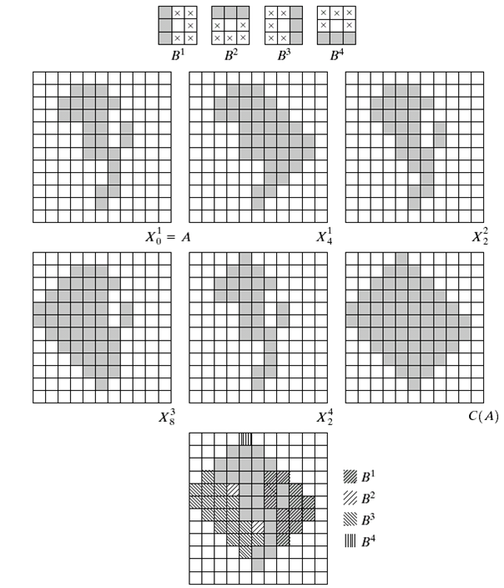
显示了4个结构元素对凸壳的贡献

Slide 48
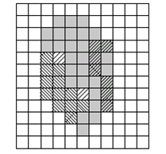
缺点：凸壳可能超出确保凸性所
需的最小尺寸。
解决办法：限制水平和垂直方向上的尺寸大小，如图所示。
也可限制水平、垂直和对角线方向上的最大尺寸。
更增加了算法的复杂性！

Slide 49
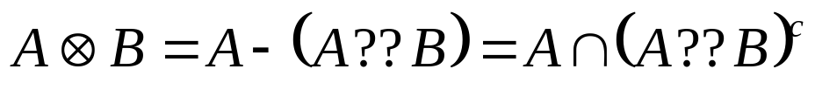

细化
用结构元素B细化集合A记作：
或： B^{i}是B^{i-1}旋转后的形式
连续使用B¹，B²，…，B^{n}对A进行细化
击中-击不中变换用来确定应细化掉的像素，然后再从原始集合A中除去。

Slide 50
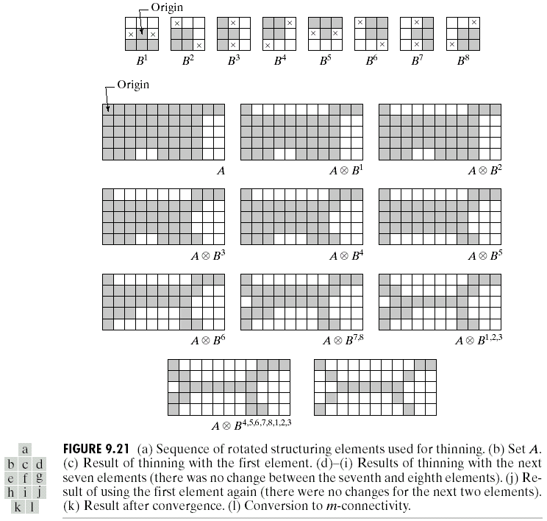
常用于细化的结构元素
转化为m连通的细化集合
以消除多重路径

Slide 51


粗化—细化的形态学对偶
粗化定义：
或：
粗化可以通过细化算法求补集实现：
先对所讨论集合的背景进行细化，然后对结果求补集

Slide 52
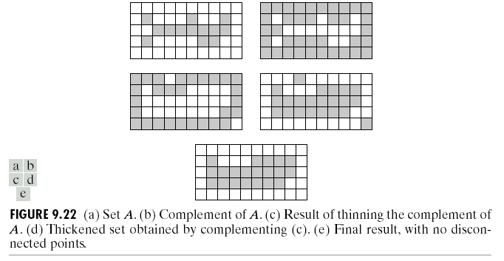
集合A
A^{c}
对A^{c}细化结果求补
即粗化结果
后处理：消除断点
图示：
A^{c}细化的结果，
形成一条边界

Slide 53
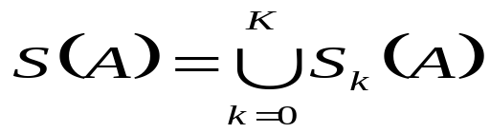

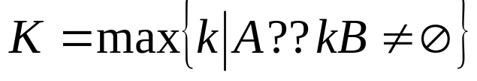
骨架
求集合A的骨架S(A)的表达式:
S（A）可以作为骨架子集的并集来得到
用结构元素B对A的连续K次腐蚀
K是A被腐蚀为空集前的最后一次迭代步骤
A的骨架可以用腐蚀和开操作来表达

Slide 54
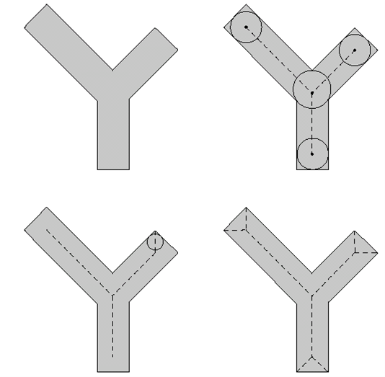
集合A
圆盘可在多个不同的位置与A的边界接触
中心在A的骨架上的最大圆盘的不同位置
位于A的骨架的不同线段上的另一个最大圆盘
完整的骨架

Slide 55
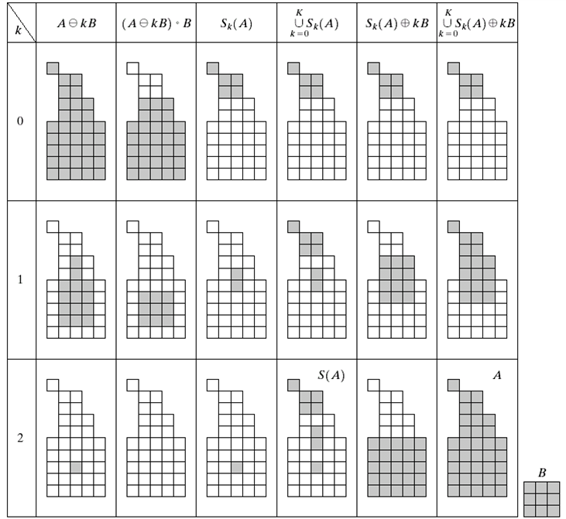
计算简单图形的骨架
开操作
第三列为一、二列的集合差
用B对S_{K}(A)做K次连续膨胀，可以重建A集合
两次腐蚀
重建的A集合
空集
骨架

Slide 56

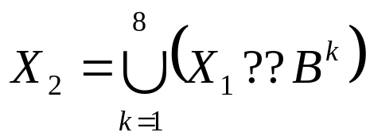


裁剪
裁剪过程：
细化
求形成一个包含X1中所有端点的集合X2
3x3结构元素
裁剪是对细化和骨架提取操作的重要补充，或者说常用作细化和骨架提取的后处理手段，用来去除多余的寄生组元。

Slide 57
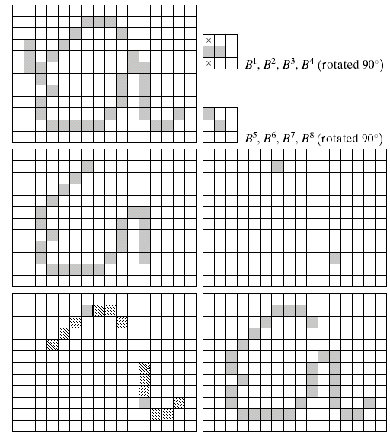
原图像
经过三轮细化后的结果
端点
以原图为条件的端点膨胀
修剪后的图像

Slide 58

二值图像的形态学运算总结
用于二值形态学的五个基本结构元素

Slide 59

形态学
操作

Slide 60


Slide 61


Slide 62
灰度级形态学
膨胀
腐蚀
开操作与闭操作
应用

Slide 63

膨胀
非平坦结构元
亮特征变强
暗特征变弱

Slide 64


腐蚀
灰度腐蚀：
灰度膨胀和腐蚀的对偶性：
亮特征变弱
暗特征变强

Slide 65

(b)用“平顶”结构元素对图像进行膨胀的结果，(c)为对原图进行腐蚀的结果。
变亮
消除/减弱暗的细节
变暗
消除/减弱亮的细节

Slide 66



开操作和闭操作
开操作：
闭操作：
开操作和闭操作的对偶性：

Slide 67

灰度剖面
开操作：从f的下表面向上推动结构元时，b的任何部分所达到的最高值。
f峰值的顶部被开操作切掉了。
填平沟壑

Slide 68


开操作的结果 闭操作的结果
开操作：去除较小的明亮细节，保持整体的灰度级和较大的明亮特征相对不变。
闭操作：削弱了暗特征，削弱的程度取决于这些特征相对于结构元的尺寸；
亮的细节和背景相对来说未受影响。

Slide 69

灰度级形态学的一些应用
形态学图像平滑处理
先开操作，再闭操作：消除/减弱人为的亮和暗的细节

Slide 70


形态学图像梯度（边缘增强）
定义：
图示：
膨胀粗化图像中的目标区域，腐蚀细化它们，两者之差强调了区域间的边界。
相减操作趋于消除同质区域。
类似于微分/梯度效果

Slide 71


Top-hat变换—可增强阴影细节（顶帽变换）
定义：
图示：
白顶帽：用于暗背景上的亮物体
黑底帽：用于亮背景上的暗物体
底帽变换 h=(f .b)-f

Slide 72

纹理分割
图示：
分割边界叠加到原图上的效果
对原图执行闭操作删除小圆点
再执行开操作删除大圆点间的亮间隔——得到分割边界。

Slide 73

粒度测定
选择各类合适半径尺寸的圆盘结构元对图像进行开操作
对于每一次开操作，计算像素值的和（表面区域）
表面区域是圆盘形结构元半径的函数

Slide 74
MATLAB常用形态学函数
1、dilate函数
该函数能够实现二值图像的膨胀操作，有以下形式：
BW2=dilate(BW1，SE)
BW2=dilate(BW1，SE，…，n)
其中：BW2=dilate(BW1，SE)表示使用二值结构元素矩阵SE对图像数据矩阵BW1执行膨胀操作。输入图像BW1的类型为double或unit8，输出图像BW2的类型为unit8。
BW2=dilate(BW1，SE，…，n)表示执行膨胀操作n次。

Slide 75
MATLAB常用形态学函数
2、erode 函数
该函数能够实现二值图像的腐蚀操作，有以下形式：
BW2= erode(BW1，SE)
BW2= erode(BW1，SE，…，n)
3、imclose函数
IM2=imclose(IM,SE)
该函数功能是对灰度图像执行形态学闭运算
4、imopen函数
IM2=imopen(IM,SE)
该函数功能是对灰度图像执行形态学开运算

Slide 76
MATLAB常用形态学函数
5、bwmorph函数
该函数的功能是实现二值图像形态学运算。
① BW2=bwmorph(BW1，operation)
② BW2=bwmorph(BW1，operation，n)
operation为下列之一：
‘bothat’: 先腐蚀再膨胀，然后减去原图像
‘bridge’: 连接运算
‘fill’: 填充孤立点
‘clean’：除去孤立的像素(被0包围的1)
‘open’: 执行二值开运算
‘close’：执行二值闭运算
‘dilate’：用结构元素计算图像膨胀
‘erode’：用结构元素计算图像腐蚀

